Slide 1
Prātnieku Laboratorija

Slide 2
Skatoties video, izveido sarakstu,
kur iegūtas idejas robota veidošanai.
https://www.youtube.com/watch?v=6feEE716UEk

Slide 3
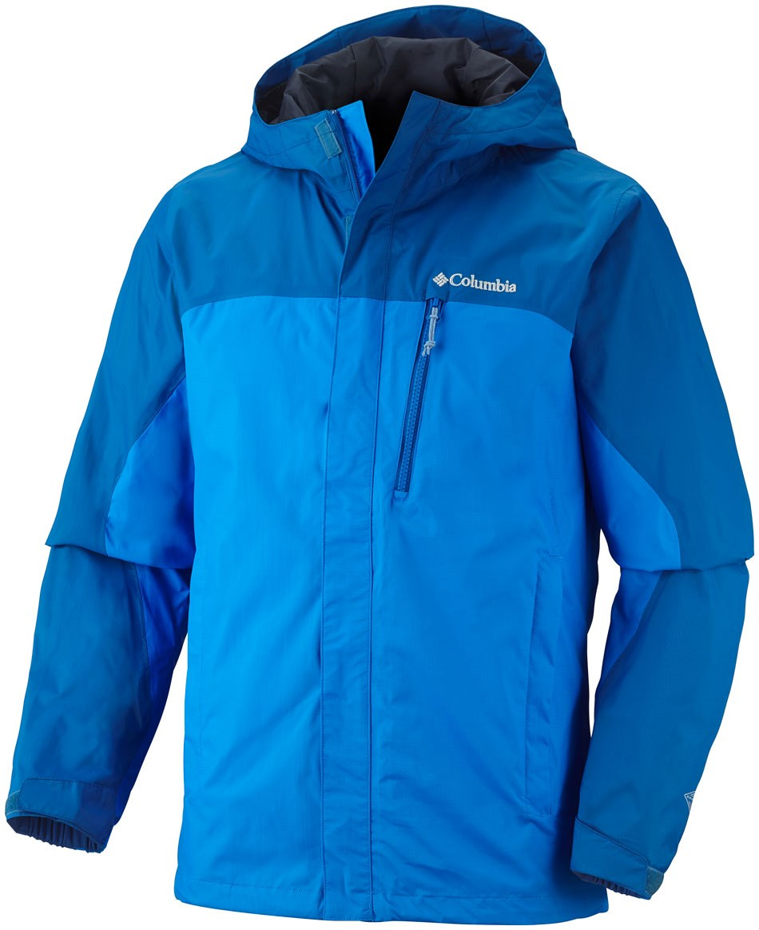
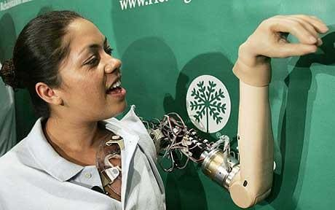
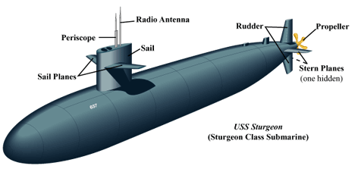
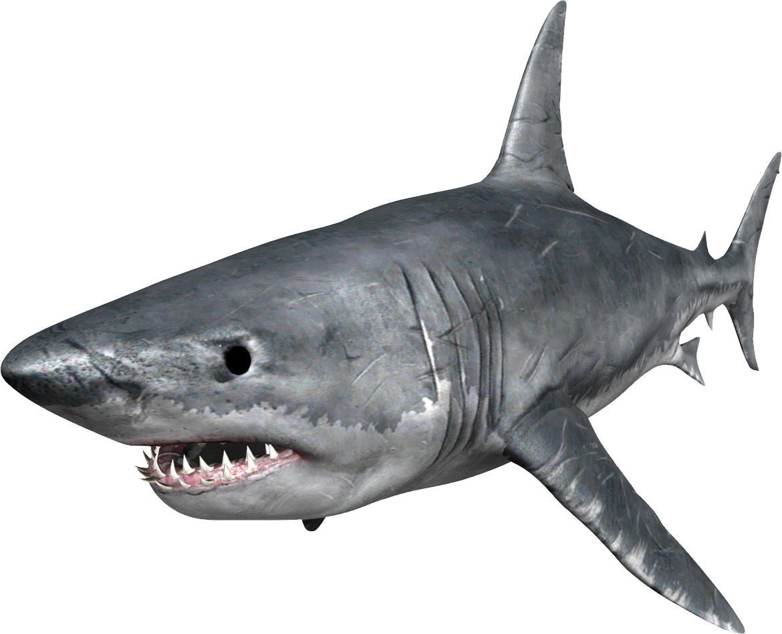
Kas vieno šos attēlus?
Kāda ir šīs dienas tēma?
3
1
2
4

Slide 4
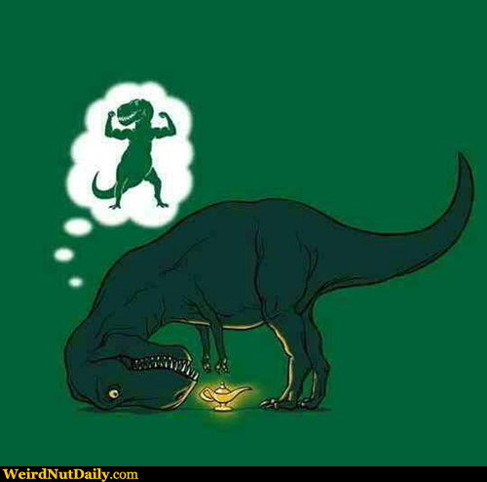
Dotā situācija - problēma
Tā strādā inženieri!

Slide 5
Bionika - rokas prototipa veidošana
Es varēšu:
Izveidot un izvērtēt rokas prototipu
Izstāstīt kā, veidojot savu produktu, ievēroju
“Tā domā inženieri! “ soļus

Slide 7
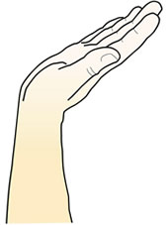
Izaicinājums
Kā darbojas rokas?
Muskuļi saraujas rokas virspusē/ apakšpusē, kad:
Plaukstu saliec
Plaukstu atliec
Kuru inženiertehniskās domāšanas soli veici?

Slide 9
Kā izveidot rokas prototipu?
Domā - pārrunā!
Kas man vēl ir jāuzzina?
Kādi resursi ir nepieciešami?
Kādi resursi ir pieejami?
Kā to varētu izveidot?
Kā zināt, ka labs prototips?
Kādi būs kritēriji?
Vai atbilst kritērijiem?
Kas darbojas?
Kas jāuzlabo?
Izpēti situāciju - iegūsti informāciju
Radi iespējamos risinājumus (prāta vētra)
Atlasi labāko ideju
Radi prototipu!
Testē, izvērtē, uzlabo!

Slide 10
Darba gaita
Vēro video
Raksti darbības soļus, kas būs jāveic!

Slide 11
Pieraksti darba gaitu!

Slide 12
Darba gaita
Salīdzini video redzēto roku ar doto piemēru!
Kādas ir atšķirības?
Kas ir jāuzlabo?
Kas ir jāievēro?
Kā zināsi - ka prototips strādā?

Slide 13
Prototipa uzlabošana!
Kāds ir labs prototips? Pēc kāda kritērija?
Ko nozīmē sadarboties?
Kā jāsniedz atgriezeniskā saite citiem?
Paslavē - kas ir izdevies prototipā, kas patīk
Pajautā
Piedāvā - uzlabojumi, kas jāveic

Slide 14
Bionika - rokas prototipa veidošana
Es varēšu:
Izveidot un izvērtēt rokas prototipu
Izstāstīt kā, veidojot savu produktu, ievēroju
“Tā domā inženieri! “ soļus
Esi sasniedzis kalna virsotni?
Laiks rubrikai!

